Slide 1
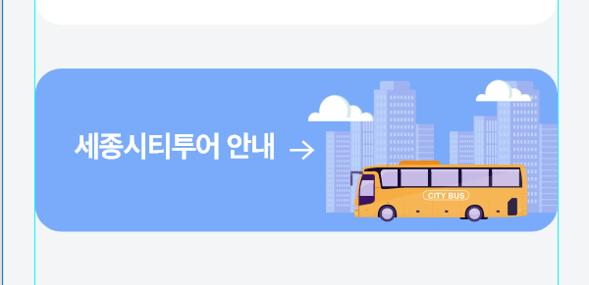
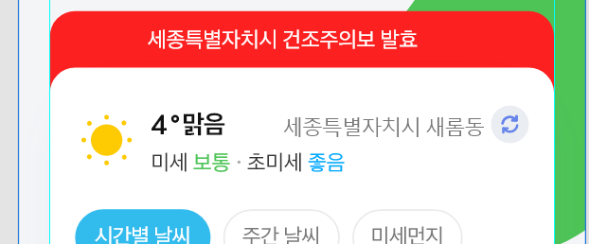
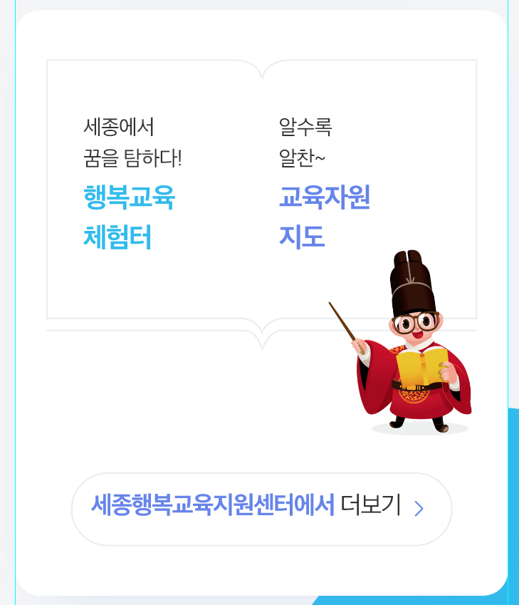
추가
수정
추가

Slide 2
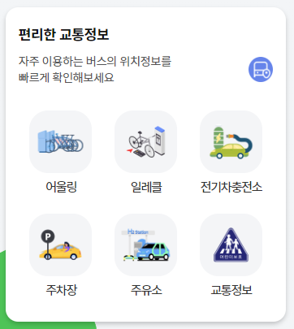

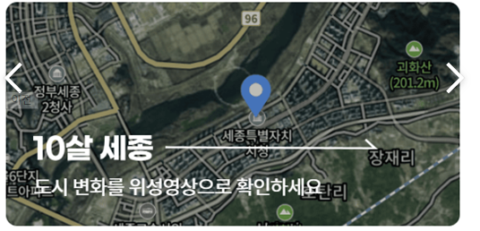
모바일 스크롤 확인
메인 교통정보 추가
폰트로 수정

Slide 3

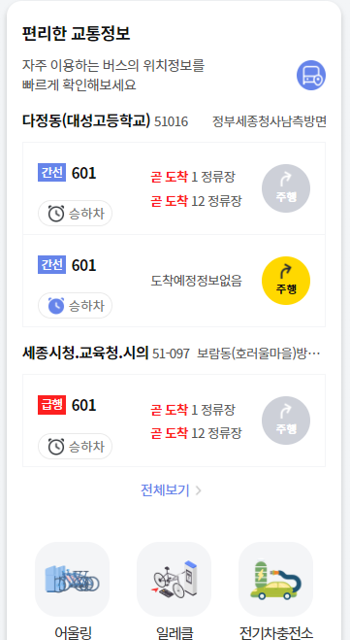
아이콘 수정 요청
내용이 길어서 카드 분리한다고 하는데요.
도이사님하고 통화 후에 작업하는게 나아보여요.

